Slide 1

QUY TRÌNH
THIẾT KẾ
WEBSIZE
THƯƠNG MẠI
ĐIỆN TỬ
NGUYỄN ĐÌNH NGUYÊN

Slide 2
QUY TRÌNH
THIẾT KẾ
WEBSIZE
THƯƠNG MẠI
ĐIỆN TỬ
1. Giới thiệu
2. Các chức năng phổ biến
3. Cấu trúc cơ bản của 1 websize TMĐT
4. Quy trình thiết kế websize TMĐT
5. Các nền tảng websize TMĐT tốt nhất

Slide 3

1.GIỚI THIỆU
1.1 Website thương mại điện tử là gì?
Website thương mại điện tử là một trang web được xây dựng để trao đổi hàng hóa, thanh toán, chọn phương thức vận chuyển,…
Những trang thương mại điện tử lớn được nhiều người biết đến như: Tiki, Lazada, Shopee, Chợ tốt, Amazon, …

Slide 4
1.GIỚI THIỆU
1.2 Phân loại websize TMĐT
Website thương mại điện tử bán hàng: là website thương mại điện tử do các thương nhân, tổ chức, cá nhân tự thiết lập để phục vụ hoạt động xúc tiến thương mại, bán hàng hóa hoặc cung ứng dịch vụ của mình.
Website cung cấp dịch vụ thương mại điện tử: là website thương mại điện tử do thương nhân, tổ chức thiết lập để cung cấp môi trường cho các thương nhân, tổ chức, cá nhân khác tiến hành hoạt động thương mại. Website cung cấp dịch vụ thương mại điện tử bao gồm các loại sau:
Sàn giao dịch thương mại điện tử
Website đấu giá trực tuyến
Website khuyến mại trực tuyến
Các loại website khác do Bộ Công Thương quy định.

Slide 5

1.GIỚI THIỆU
1.3 Điều kiện hoạt động thương mại điện tử
Đối với website thương mại điện tử bán hàng
Thứ nhất, là thương nhân, tổ chức hoặc cá nhân đã được cấp mã số thuế cá nhân.
Thứ hai, đã thông báo với Bộ Công Thương về việc thiết lập website thương mại điện tử bán hàng theo quy định.

Slide 6
1.GIỚI THIỆU
1.3 Điều kiện hoạt động thương mại điện tử
Đối với website cung cấp dịch vụ thương mại điện tử
Thứ nhất, là thương nhân, tổ chức được thành lập theo quy định pháp luật.
Thứ hai, có đề án cung cấp dịch vụ trong đó nêu rõ các nội dung sau:
Mô hình tổ chức hoạt động, bao gồm hoạt động cung cấp dịch vụ, hoạt động xúc tiến, tiếp thị dịch vụ cả trong và ngoài môi trường trực tuyến.
Phân định quyền và trách nhiệm giữa thương nhân, tổ chức cung cấp dịch vụ thương mại điện tử với các bên sử dụng dịch vụ.
Thứ ba, đã đăng ký thiết lập website cung cấp dịch vụ thương mại điện tử và được Bộ Công Thương xác nhận đăng ký theo quy định.

Slide 7
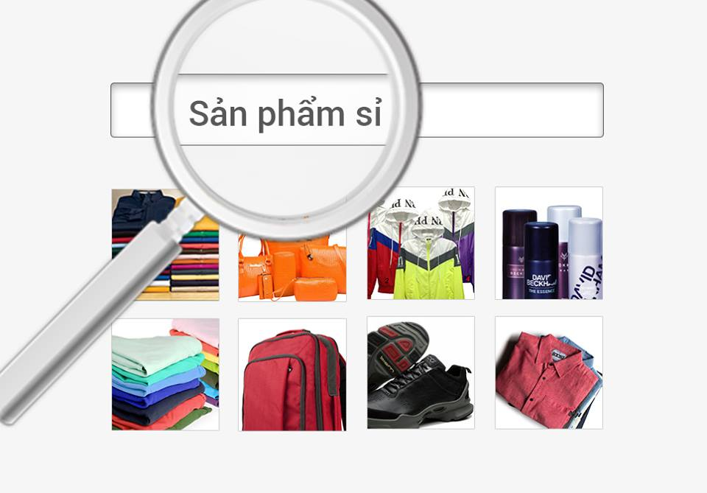
2. CÁC CHỨC NĂNG PHỔ BIẾN TRÊN WEBSITE TMĐT
2.1 Chức năng lọc, tìm kiếm sản phẩm
Đây là một tính năng khá hấp dẫn giúp người xem có thể tiết kiệm được thời gian tìm kiếm các sản phẩm theo nhu cầu.
Một số website thương mại điện tử lớn tại Việt Nam hiện nay như Shopee, Lazada,Tiki,... đã tích hợp các bộ lọc tìm kiếm theo giá cả, lọc theo đánh giá, độ phổ biến, chất liệu sản phẩm, size…Chứ không chỉ đơn thuần như là lọc tên sản phẩm.

Slide 8

2. CÁC CHỨC NĂNG PHỔ BIẾN TRÊN WEBSITE TMĐT
2.2 Chức năng hiển thị hình ảnh, video
Hình ảnh video luôn là yếu tố quan trọng hàng đầu cần có ở một website thương mại điện tử.
Để khách hàng cảm thấy hứng thú với sản phẩm dịch vụ của bạn, thì hình ảnh, video đẹp mắt, có độ phân giải cao, có thể tùy xem ở nhiều góc độ sẽ giúp khách hàng cảm nhận được chi tiết và tốt nhất về sản phẩm, dịch vụ bạn đang cung cấp.
Do đó trong quy trình thiết kế website thương mại điện tử bạn cần hết sức lưu ý tính năng này

Slide 9

2. CÁC CHỨC NĂNG PHỔ BIẾN TRÊN WEBSITE TMĐT
2.3 Chức năng giỏ hàng
Chức năng giỏ hàng là một chức năng cần thiết của website thương mại điện tử.
Nó giúp khách hàng thuận tiện hơn trong việc mua sắm.
Sẽ hiệu quả hơn trong kinh doanh nếu website của bạn cung cấp cho khách hàng các tùy chọn thêm sản phẩm vào giỏ hàng, tạo list danh sách các sản phẩm yêu thích.

Slide 10

2. CÁC CHỨC NĂNG PHỔ BIẾN TRÊN WEBSITE TMĐT
2.4 Chức năng đánh giá sản phẩm
Tính năng này khá thú vị, nó giúp cho các khách hành đã mua sản phẩm cập nhật cảm nghĩ của mình sau khi sử dụng.
C ũng phần nào giúp khách hàng tiếp cận có thêm thông tin và lòng tin vào sản phẩm, ngoài ra nó cũng tạo ra tính chuyên nghiệp cho website.

Slide 11

2. CÁC CHỨC NĂNG PHỔ BIẾN TRÊN WEBSITE TMĐT
2.5 Chức năng câu hỏi thường gặp, giải đáp thắc mắc
Các phần Hỏi đáp thường gặp cũng cung cấp khả năng tự trợ giúp để giải quyết các vấn đề chung của khách hàng.
Người mua thường hỏi về hỗ trợ sản phẩm, trả lại, mất mật khẩu tài khoản… Và sẽ thật tuyệt khi hệ thống của bạn đã có sẵn các giải đáp một cách tự động.

Slide 12

2. CÁC CHỨC NĂNG PHỔ BIẾN TRÊN WEBSITE TMĐT
2.6 Chức năng thống kê
Thống kê số lượt xem của các trang, lượt xem sản phẩm, lượt khách ghé thăm, số người đang xem, lượt xem trong ngày, trong tháng, trang được xem nhiều nhất, từ khóa tìm nhiều nhất, dung lượng băng thông website...

Slide 13
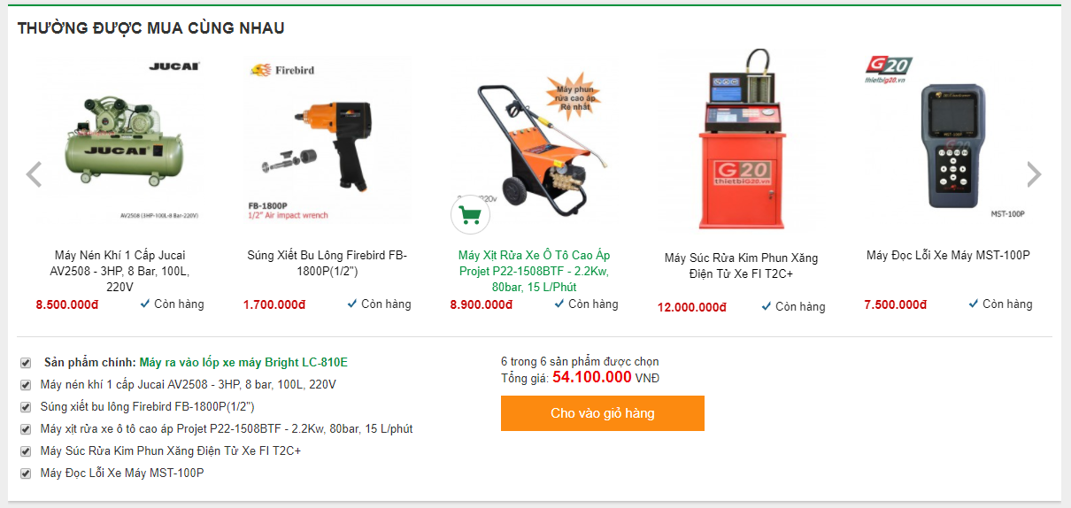
2. CÁC CHỨC NĂNG PHỔ BIẾN TRÊN WEBSITE TMĐT
2.7 Hiển thị sản phẩm liên quan, sản phẩm thường mua cùng
Để khách hàng có thể tham khảo nhiều hơn và tăng khả năng mua sản phẩm hơn, một website thương mại điện tử không thể thiếu chức năng hiển thị các sản phẩm thêm, sản phẩm tham khảo, sản phẩm khách hàng khác cũng mua…

Slide 14
2. CÁC CHỨC NĂNG PHỔ BIẾN TRÊN WEBSITE TMĐT
2.8 Tổ hợp các tính năng chuyên sâu đáp ứng mọi nhu cầu về website thương mại điện tử
Chức năng Deal/ Giờ vàng kích thích bán hàng, dễ dàng cài đặt theo khung giờ , sửa giá khuyến mại nhanh chóng bằng file excel.
Chức năng voucher hoàn toàn mới kích thích người dùng mua hàng, tạo lập đơn giản và quản trị tiện lợi
Chức năng mua theo combo doanh nghiệp sẽ chọn các sản phẩm có thể kết hợp với nhau để tạo thành các combo tương ứng. Sự kết hợp này là những gợi ý tốt nhất dành cho khách hàng khi mua sản phẩm dạng combo giá sẽ thấp hơn so với mua từng sản phẩm riêng biệt.

Slide 15
2. CÁC CHỨC NĂNG PHỔ BIẾN TRÊN WEBSITE TMĐT
2.9 Thanh toán trực tuyến
Khách hàng của bạn đến từ nhiều nơi, mỗi người thích thanh toán tiền theo cách họ thích và thuận tiện.
Các tùy chọn thanh toán đa dạng, tiên tiến là tính năng không thể thiếu của website thương mại điện tử. Hãy tạo điều kiện để khách hàng của bạn có thể thanh toán nhanh nhất.

Slide 16

2. CÁC CHỨC NĂNG PHỔ BIẾN TRÊN WEBSITE TMĐT
2.10 Kết nối và chia sẻ mạng xã hội
Google đã xem tín hiệu Chia sẻ mạng xã hội (Social Share) là một tín hiệu rất tốt trong việc đánh giá một bài viết có chất lượng hay không.
Hãy cài đặt những nút Social như Google +, Like Share Facebook, Twitter… ở đầu hoặc cuối nội dung vị trí dễ nhìn nhất.

Slide 17
3. CẤU TRÚC CƠ BẢN CỦA MỘT WEBSITE THƯƠNG MẠI ĐIỆN TỬ
Giao diện: Đây là một phần quan trọng trong cấu trúc website thương mại điện tử. Giao diện cần trực quan, đẹp mắt để thu hút người dùng
Trang chủ: Trang chủ được coi như bộ mặt của toàn bộ website, trang chủ của website thương mại điện tử luôn được đầu tư tỉ mỉ, bắt mắt để thu hút người dùng. Đồng thời nó còn là nơi để tổng hợp sơ lược các thông tin về doanh nghiệp, sản phẩm của bạn.
Sản phẩm/ dịch vụ: Hiển thị các sản phẩm, dịch vụ mà doanh nghiệp bạn kinh doanh bao gồm đầy đủ các thông tin liên quan đến sản phẩm như: màu sắc, kích cỡ, số lượng,...và các chức năng dành cho người mua hàng như giỏ hàng, thanh toán,...
Tin tức: Nơi bạn có thể cung cấp các thông tin, sự kiện liên quan đến sản phẩm, công ty, ngành liên quan, chia sẻ các kinh nghiệm,...
Ngoài ra thì cấu trúc của website thương mại điện tử sẽ có một số các mục khác như: sở hữu các nút tìm kiếm, liên hệ, hỗ trợ tư vấn, giỏ hàng,...

Slide 18

4. QUY TRÌNH THIẾT KẾ WEBSITE TMĐT
4.1 Chọn tên miền phù hợp với doanh nghiệp
Doanh nghiệp chọn tên miền (địa chỉ web) phù hợp với website của doanh nghiệp.
Một lưu ý dành cho các doanh nghiệp đó chính là hãy lựa chọn một tên miền ngắn gọn, dễ nhớ.
Đặc biệt, tên miền nên có tên doanh nghiệp hoặc phản ánh mặt hàng, vị trí của doanh nghiệp.

Slide 19

4. QUY TRÌNH THIẾT KẾ WEBSITE TMĐT
4.2 Lên ý tưởng, kế hoạch xây dựng website thương mại điện tử
Cần làm rõ yêu cầu của mình với một trang web thương mại điện tử. Để dễ dàng xác định nhu cầu với trang web, doanh nghiệp có thể trả lời các câu hỏi sau:
Số lượng sản phẩm doanh nghiệp cần bán trên trang web là bao nhiêu?
Doanh nghiệp cần website có các tính năng gì (thanh toán qua thẻ, thanh toán qua ví điện tử, giao hàng,…)?
Hành trình mua hàng trên website thương mại điện tử mà doanh nghiệp mong muốn là gì?
Doanh nghiệp có cần tích hợp hệ thống hiện có với website thương mại điện tử hay không?
Doanh nghiệp muốn lựa chọn theme như thế nào cho website của mình?

Slide 20

4. QUY TRÌNH THIẾT KẾ WEBSITE TMĐT
4.3 Tiến hành thiết kế website thương mại điện tử
Sau khi đã xác định yêu cầu và lên kế hoạch, doanh nghiệp nên bắt tay xây dựng website ngay khi có thể.
Ở bước này, doanh nghiệp có thể cân nhắc sử dụng đội ngũ nội bộ (nếu có) hoặc tìm nhà cung cấp dịch vụ thiết kế chuyên nghiệp.

Slide 21
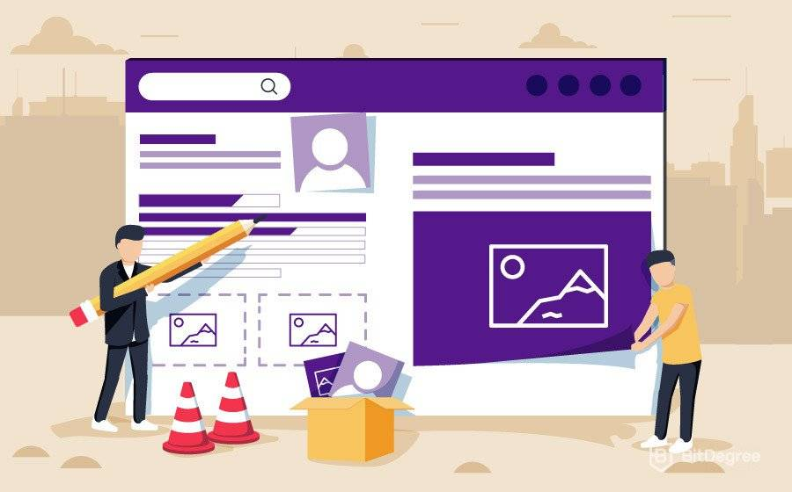
4. QUY TRÌNH THIẾT KẾ WEBSITE TMĐT
4.4 Thiết kế website với đội ngũ nội bộ
Đối với các doanh nghiệp có đội ngũ IT riêng, đủ khả năng xây dựng nền tảng thương mại điện tử, đây là một cách làm rất tốt.
Tự thiết kế website thương mại điện tử giúp doanh nghiệp có toàn quyền kiểm soát, theo dõi tiến độ, chất lượng dự án và có thể dễ dàng trao đổi trực tiếp.

Slide 22

4. QUY TRÌNH THIẾT KẾ WEBSITE TMĐT
4.5 Sử dụng dịch vụ từ đơn vị thiết kế website thương mại điện tử uy tín
Website thương mại điện tử là nơi để khách hàng có thể nhìn vào, đánh giá mức độ uy tín, tin cậy của doanh nghiệp. Hơn nữa, website của doanh nghiệp còn là nơi quảng bá thương hiệu tới khách hàng. Vì vậy, nếu không có đủ chuyên môn, doanh nghiệp tìm sự trợ giúp từ một đơn vị uy tín để phát triển website thương mại điện tử.
Các công ty công nghệ, đặc biệt công ty công nghệ chuyên về thương mại điện tử có chuyên môn cao và kinh nghiệm dày dặn sẽ tìm hiểu yêu cầu của doanh nghiệp và đưa ra những tư vấn tối ưu hơn cho bản kế hoạch của doanh nghiệp.

Slide 23

4. QUY TRÌNH THIẾT KẾ WEBSITE TMĐT
4.6 Kiểm thử các tính năng đã được xây dựng
Trước khi đưa vào sử dụng, doanh nghiệp cần phải kiểm tra kỹ lưỡng các thông tin cơ bản cần có như thông tin của doanh nghiệp, các bài viết giới thiệu, sản phẩm mà doanh nghiệp đang bán.
Sau đó kiểm tra các tính năng dành cho khách hàng xem đã đầy đủ những yêu cầu đã được để ra.
Điều này sẽ giúp cho khách hàng có được trải nghiệm tốt nhất khi sử dụng website của doanh nghiệp.

Slide 24

4. QUY TRÌNH THIẾT KẾ WEBSITE TMĐT
4.7 Vận hành và tiếp tục tối ưu website
Quảng bá về doanh nghiệp thông qua mạng xã hội, công cụ tìm kiếm trên Google để khách hàng biết tới sự xuất hiện của website thương mại điện tử do doanh nghiệp điều hành.
Căn cứ vào mức độ tìm kiếm của khách hàng để có thể đưa ra phương thức truyền thông hợp lý nhất.
Sau một thời gian vận hành, doanh nghiệp cần kiểm tra, khắc phục và nâng cấp phát triển trang website của doanh nghiệp nhằm thu hút khách hàng tiềm năng và giữ chân khách hàng trung thành cho doanh nghiệp.

Slide 25

5. CÁC NỀN TẢNG THIẾT KẾ WEBSITE THƯƠNG MẠI ĐIỆN TỬ TỐT NHẤT
5.1 Magento
Ưu điểm
Phù hợp với nhiều doanh nghiệp khác nhau
Có mã nguồn mở với nền tảng cốt lõi
Các tính năng mạnh mẽ
Hệ thống SEO
Tương thích với mọi thiết bị
Nhược điểm
Giá cả
Tốn nhiều thời gian để làm quen

Slide 26

5. CÁC NỀN TẢNG THIẾT KẾ WEBSITE THƯƠNG MẠI ĐIỆN TỬ TỐT NHẤT
5.2 Shopify
Ưu điểm
Hỗ trợ khách hàng tốt
Dễ tùy chỉnh giao diện
Nhược điểm
Chi phí duy trì hằng tháng
Cần có kiến thức để sử dụng

Slide 27

5. CÁC NỀN TẢNG THIẾT KẾ WEBSITE THƯƠNG MẠI ĐIỆN TỬ TỐT NHẤT
5.3 Big Commerce
Ưu điểm
Linh hoạt trong trong việc quản lý
Đa dạng kênh tiếp thị
Thanh toán thuận lợi
Nhược điểm
Cần chi trả báo cáo
Giới hạn chi phí

Slide 28
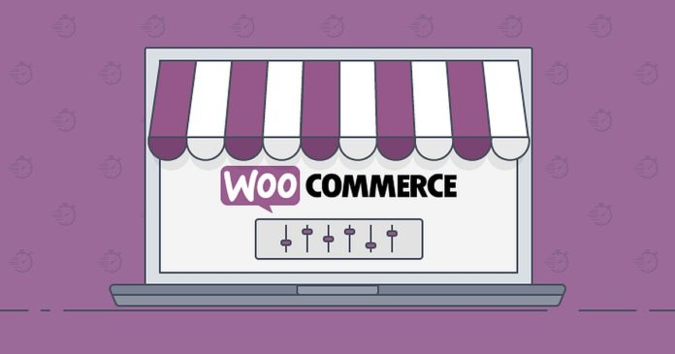
5. CÁC NỀN TẢNG THIẾT KẾ WEBSITE THƯƠNG MẠI ĐIỆN TỬ TỐT NHẤT
5.4 Woocommerce
Ưu điểm
Miễn phí
Giao diện thân thiện
Tính bảo mật cao
Nhược điểm
Không thể thay đổi, tùy chỉnh hệ thống
Khó khăn ban đầu khi làm quen

Slide 29
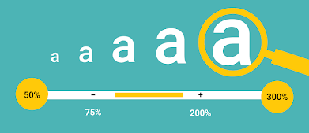
6. CÁC LỖI THƯỜNG GẶP KHI THIẾT KẾT WEBSIZE TMĐT
6.1 Font chữ quá nhỏ trên trình duyệt di động
Một số website thương mại điện tử thường mắc một lỗi khá lớn chính là font chữ quá nhỏ trên trình duyệt di động. Điều này sẽ khiến khách hàng gặp khó khăn trong việc sử dụng các tính năng trên website, tìm kiếm thông tin, mua sắm sản phẩm.
Nó sẽ gây khó chịu cho người dùng từ đó khách hàng sẽ rời bỏ website của doanh nghiệp và tìm đến các website khác. Cho nên bạn hãy chỉnh sửa chúng ngay lập tức bằng cách yêu cầu thay đổi cỡ font chữ sao cho phù hợp nhất, tối ưu hóa chúng.

Slide 30

6. CÁC LỖI THƯỜNG GẶP KHI THIẾT KẾT WEBSIZE TMĐT
6.2 Không báo giá rõ ràng về chi phí vận chuyển
Việc cung cấp đầy đủ thông tin về sản phẩm, chi phí vận chuyển… sẽ giúp khách hàng nắm bắt được thông tin.
Nếu cảm thấy hài lòng, chấp nhận được khoản chi phí mà mình bỏ ra thì khách hàng sẽ mua. Tránh trường hợp không cung cấp giá cả rõ ràng, đến khi sản phẩm đến tay khách hàng chi phí vận chuyển quá cao khiến khách hàng cảm thấy không hài lòng thậm chí còn cảm thấy là đã bị lừa khi mua hàng trên website của bạn.
Vì thế, hãy cho người mua hàng biết rõ về chi phí vận chuyển là bao nhiêu khi họ hoàn thành đơn đặt hàng trên chính website của bạn nhé.

Slide 31

6. CÁC LỖI THƯỜNG GẶP KHI THIẾT KẾT WEBSIZE TMĐT
6.3 Thiết kế đồ họa xấu, rối mắt
Website là nơi sẽ trưng bày tất cả các sản phẩm, dịch vụ mà doanh nghiệp sẽ cung cấp. Chính vì thế, tính thẩm mỹ của trang web rất quan trọng trong việc tạo dựng niềm tin với khách hàng.
Với một website có sự sắp xếp khoa học, đồ họa đẹp mắt sẽ giúp bạn tạo được ấn tượng tốt với khách hàng, từ đó khách hàng sẽ đánh giá cao mức độ uy tín, chuyên nghiệp, khả năng mua hàng sẽ cao hơn.
Và ngược lại một website với thiết đồ họa xấu, rối mắt sẽ khiến người dùng cảm thấy khó chịu, không được đánh giá cao, tăng khả năng khách hàng rời bỏ website của bạn.

Slide 32
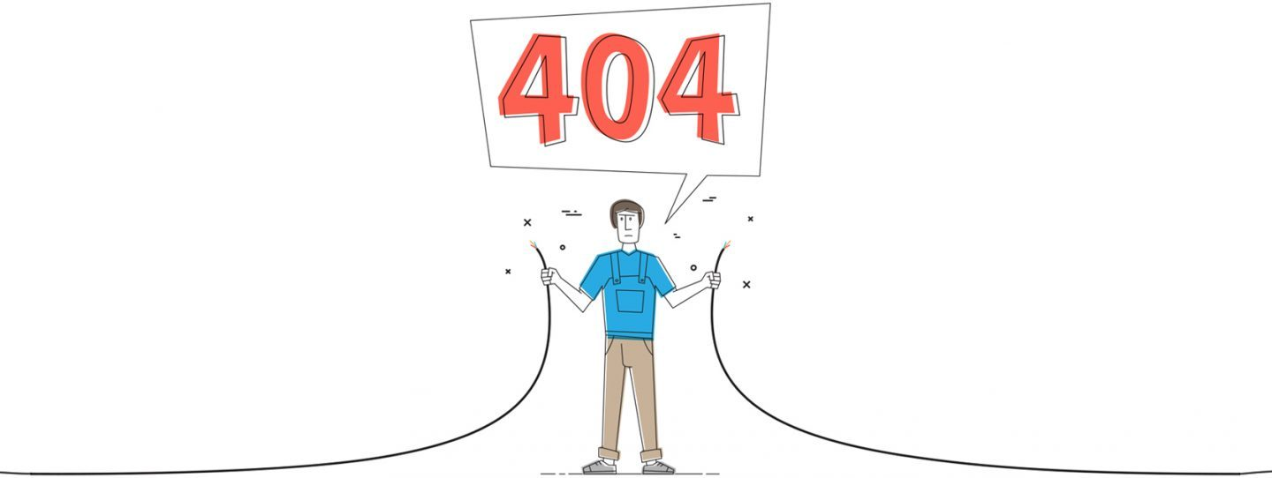
6. CÁC LỖI THƯỜNG GẶP KHI THIẾT KẾT WEBSIZE TMĐT
6.4 Lỗi website hoặc link chết
Một website có quá nhiều link chết hoặc hình ảnh, nội dung bị lỗi, popup không hiện ra khó có thể mang lại những trải nghiệm tốt cho người dùng. Ngoài ra, những lỗi này sẽ khiến khách hàng sẽ có sự đánh giá không tốt đến mức độ uy tín, chuyên nghiệp của website.
Từ đó khó để khách hàng có thể tin tưởng và chọn mua sản phẩm của bạn. Do đó, bạn luôn cần phải đảm bảo website hoạt động trơn tru, thường xuyên kiểm tra và khắc phục các sự cố về link, hình ảnh, nội dụng tránh những thứ bị hỏng làm hỏng cả một trang web.

Slide 33

6. CÁC LỖI THƯỜNG GẶP KHI THIẾT KẾT WEBSIZE TMĐT
6.5 Không có blog riêng
Blog sẽ là nơi cung cấp các thông tin liên quan đến doanh nghiệp, sản phẩm, dịch vụ và đây cũng như là nơi mà doanh nghiệp có thể chia sẻ, gửi gắm thông tin đến khách hàng.
Với một blog mang đến cho khách hàng những thông tin bổ ích, thu hút người đọc sẽ được người đọc đánh giá cao từ đó tăng tỷ lệ mua hàng trên chính website của bạn.
=> Vì thế đừng ngần ngại, hãy đầu tư cho mình một blog riêng với nhiều thông tin hữu ích được cập nhật thường xuyên thu hút khách hàng tiềm năng một cách hiệu quả nhất.

Slide 34

6. CÁC LỖI THƯỜNG GẶP KHI THIẾT KẾT WEBSIZE TMĐT
6.6 Không tích hợp mạng xã hội
Khi kinh doanh doanh thương mai điện tử, thiết kế web thôi chưa đủ mà đòi hỏi bạn phải tham gia mạng xã hội. Mạng xã hội sẽ là công cụ hỗ trợ đắc lực cho chiến lược bán hàng, gia tăng mức độ nhận diện thương hiệu của các website thương mại điện tử.
Tuy nhiên, vẫn có một số đơn vị không nhận ra tầm quan trọng của mạng xã hội mang lại và bỏ quên nó khiến doanh nghiệp mất đi một lượng khách hàng tiềm năng.
Vì thế, hãy cố gắng tận dụng tối đa, sử dụng các trang mạng xã hội phổ biến hiện nay như Facebook, Instagram, zalo… để mang lại hiệu quả kinh doanh tốt nhất.

Slide 35


